Slide 1
第二部分：睡眠锁

Slide 2
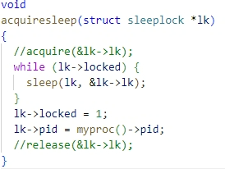
为什么 sleeplock 还需要一个 spinlock 来保护？
sleeplock未被持有时，两个进程相继申请锁，都无法上锁

Slide 3
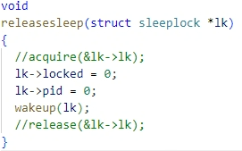
为什么 sleeplock 还需要一个 spinlock 来保护？
进程1释放锁时，进程2申请该锁，使阻塞队列进程和进程2同时持有该锁

Slide 4
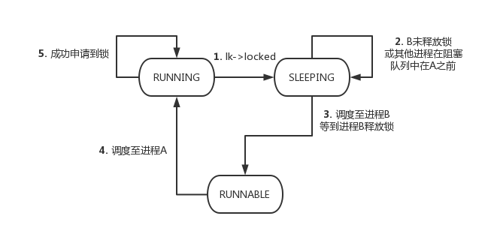
获取睡眠锁时，进程状态的转换过程

Slide 5
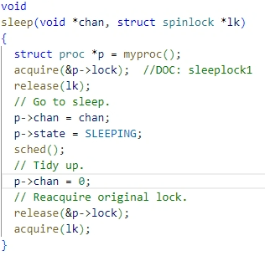
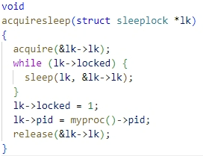
1
2
5

Slide 6
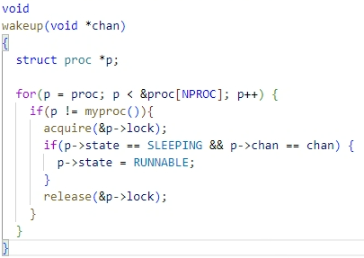
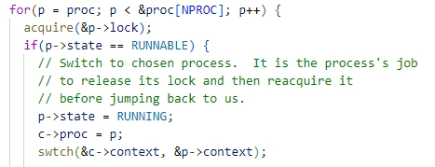
4
3

Slide 7
允许两个进程同时使用临界区
睡眠锁中的 sleep() 和 wakeup() 属于互斥同步中的阻塞操作。
调用sem_init，传入信号量的指针，初始值设置为0，表明这是一个计数信号量counting semaphore
将原来acquire和release中的p->lock判断修改为：信号量的值小于2、信号量的值减1

Slide 8
acquiresleep() 调用的 sleep() 函数中，为什么在调用 acquire(&p->lock) 后紧接着调用 release(lk) ？ acquire(&p->lock) 和 release(lk) 两行的函数调用能否互换？
调用进程从acquire(lk)开始就持有lk，直到在sleep中获取了p->lock之后才释放lk，保证了在这个过程中，不会有别的wakeup(chan)被调用。
当sleep获取了p->lock然后释放lk之后，其它的wakeup(chan)调用虽然可以开始执行，但是又会阻塞在获取p->lock上，等待直到sleep将调用进程挂起，因此不会有唤醒丢失wake loss（即一个正在睡眠的进程错过了唤醒执行的机会）的问题。

Slide 9
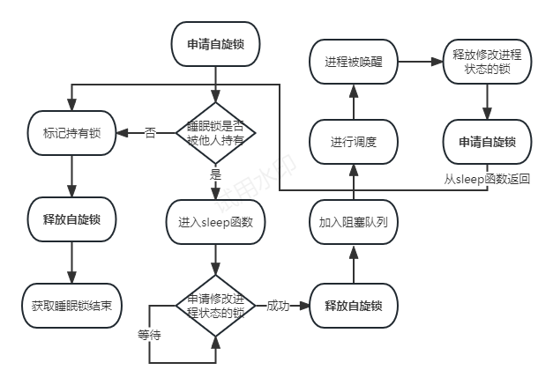
获取锁的流程
其他进程释放锁

Slide 10
1.信号量的数据结构
struct semaphore {
raw_spinlock_t lock;
unsigned int count;
struct list_head wait_list;
};
//lock：用于保护信号量结构的自旋锁。
//count：信号量的计数器，初始值通常是正整数。
//wait_list：等待队列，用于存储等待信号量的进程或线程。

Slide 11
2.各类down操作的用途
void __sched down(struct semaphore *sem)
{
unsigned long flags;
might_sleep();
raw_spin_lock_irqsave(&sem->lock, flags); //获取自旋锁
if (likely(sem->count > 0)) //检查信号量是否可用
sem->count--;
else
__down(sem); //等待
raw_spin_unlock_irqrestore(&sem->lock, flags);
}
EXPORT_SYMBOL(down);

Slide 12
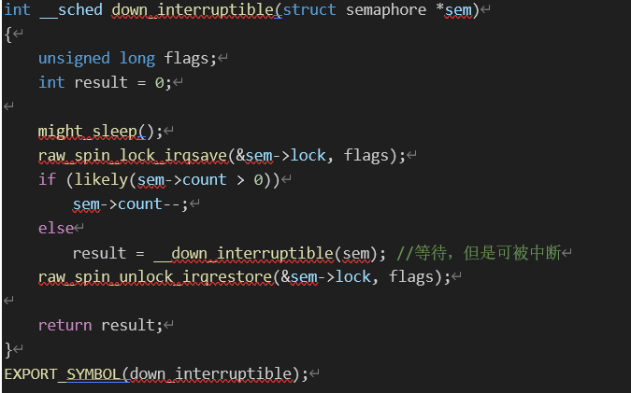
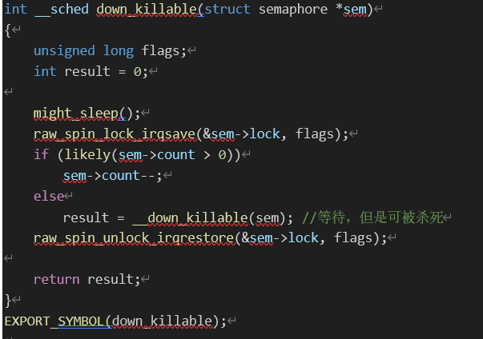
2.各类down操作的用途

Slide 13
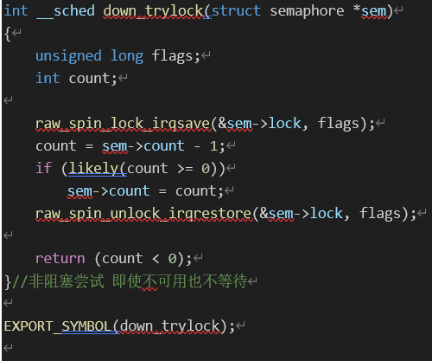
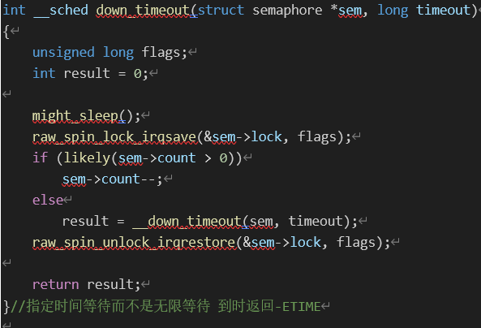
2.各类down操作的用途

Slide 14
3.Down和Up操作的实现
Might_sleep函数：
static inline void might_sleep(void)
{
BUG_ON(preempt_disable_count);
}
这里使用了BUG_ON宏用于在代码中引发内核bug警告。如果 preempt_disable_count 不为零，意味着抢占已被禁用，而抢占通常是与进程休眠相关的操作。因此，如果在不允许休眠的上下文中尝试休眠，会触发bug。
不可以休眠的上下文通常是中断处理程序或内核的一些临界区，这些上下文需要保持高度的响应性。如果当前程序处在这种位置，会把preempt_disable_count变量增加为非0的数，Might_sleep检查当前上下文是否允许休眠，如果不允许报错，只有允许时，才继续执行。因为进程有可能等待信号量，这是休眠操作。

Slide 15
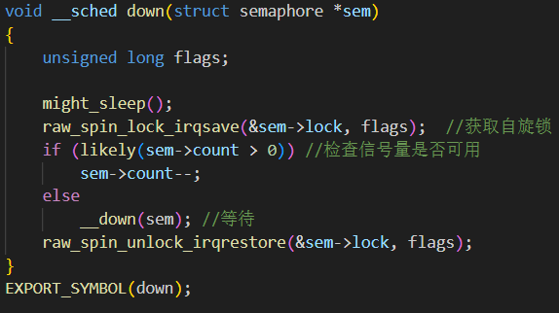
3.Down和Up操作的实现

Slide 16
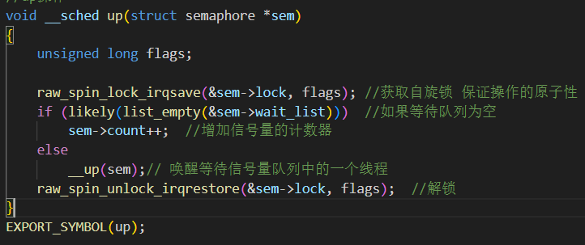
3.Down和Up操作的实现

Slide 17
Xv6和Linux系统中计数器的不同
Linux中的count：在Linux中，信号量的 count 表示信号量可用的资源数量。当 count 大于 0 时，表示有可用资源，可以进行获取操作，而当 count 等于 0 时，表示资源已被占用，需要等待。Linux的信号量可以是计数信号量，即 count 的值可以大于 1，允许多个线程或进程同时获取资源。
xv6中的count：在xv6中，count 表示的是等待队列中等待信号量的进程数量。当 count 大于 0 时，表示有等待的进程，它们正在等待信号量变为可用，而 count 等于 0 时，表示没有等待的进程。xv6的信号量是二进制信号量，只有两个状态：0（不可用）和1（可用），因此 count 的值要么是0，要么是1。

